Slide 1



Phòng giáo dục và đào tạo quận long biên
Trường mầm non Hoa Mai
Cuộc thi thiết kế bài giảng điện tử E- Learning
BÀI GIẢNG
SỬ DỤNG ĐIỆN NƯỚC TIẾT KIỆM AN TOÀN
Tác giả: Phạm Phương Linh
Email: P2linh.k7@gmail.com
KHỐI MGN
Tháng 1 – 2021

Slide 2
MỤC ĐÍCH – YÊU CẦU
1. Kiến thức
Trẻ biết lợi ích của điện nước trong sinh hoạt, trong lao động và sản xuất.
Nhận biết được một số nguy cơ và tác hại khi sử dụng điện nước lãng phí. Biết được hành vi nên làm và không nên làm khi sử dụng điện nước .
Biết một số đồ dùng sử dụng bằng điện và sử dụng hiệu quả trong gia đình và trong trường mầm non
2. Kĩ năng
Phát triển khả năng chú ý, ghi nhớ có chủ định
Phận biệt được hành vi nên làm và không nên làm trong sử dụng điện nước.
Rèn kĩ năng tư duy, phán đoán, suy luận khi tham gia giải quyết tình huống trong bài tập, trò chơi.
Rèn kĩ năng hợp tác, làm việc nhóm thông qua các trò chơi, bài tập theo nhóm
3. Thái độ
Giáo dục trẻ biết tiết kiệm điện nước hiệu quả mọi lúc mọi nơi.
Trẻ hứng thú tích cực trong việc tiết kiệm điện nước.

Slide 3


Bài hát giọt mưa và em bé

Slide 4




Sự kỳ diệu của nước

Slide 5
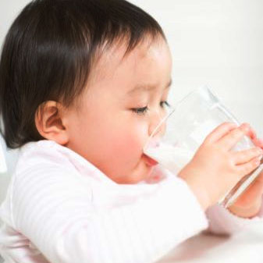
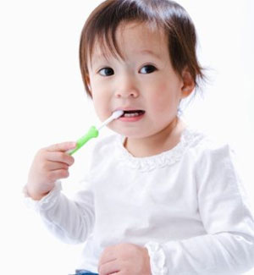
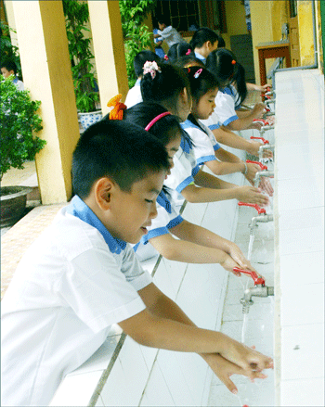
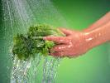
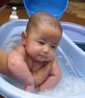

Slide 6
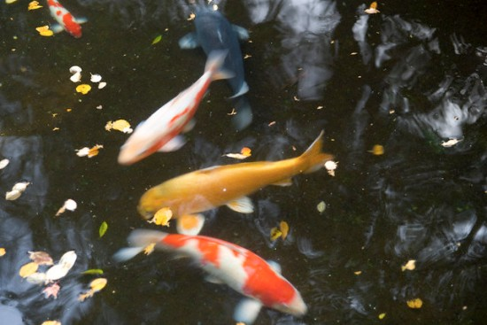
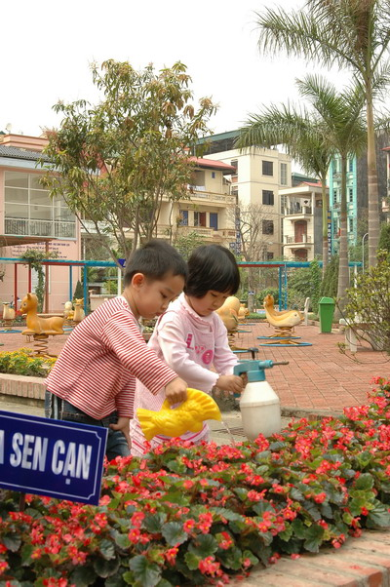
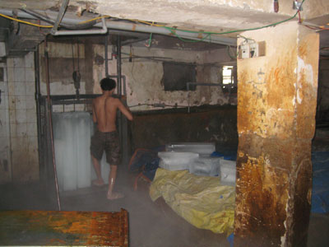
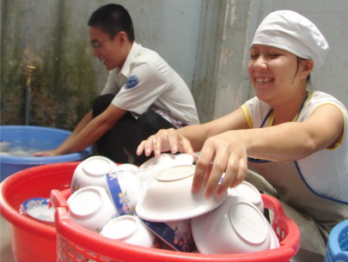

Slide 7

Bé làm gì để tiết kiệm nước?

Slide 8

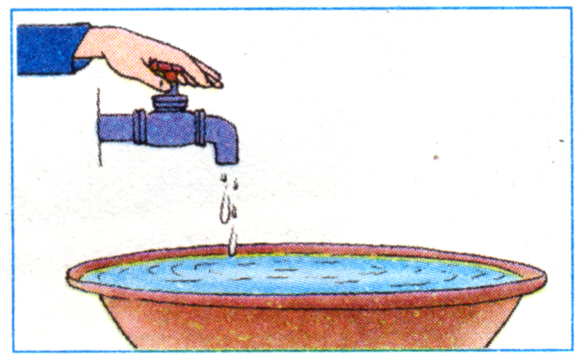
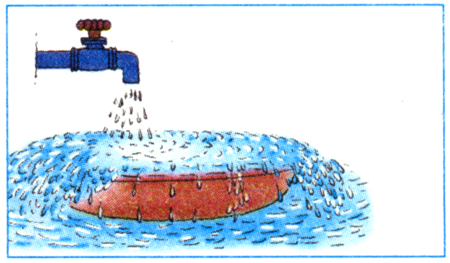
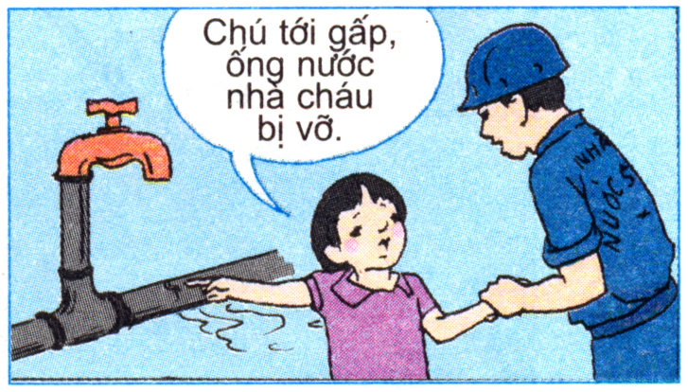
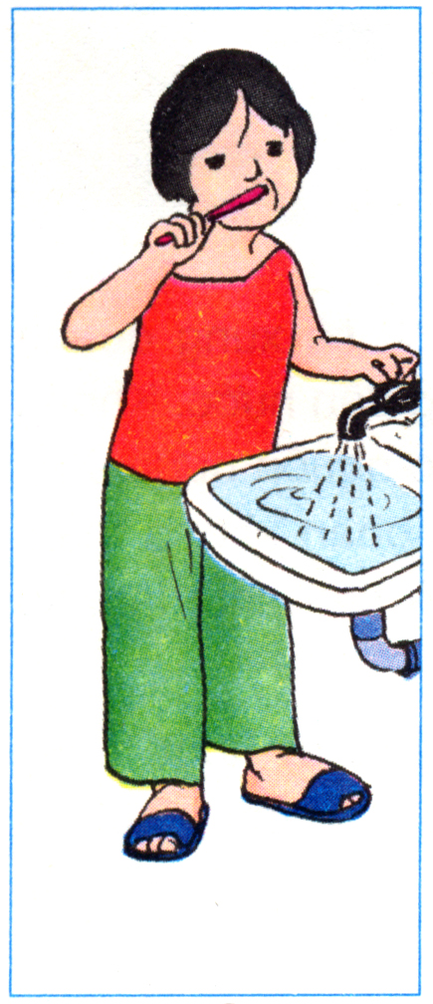
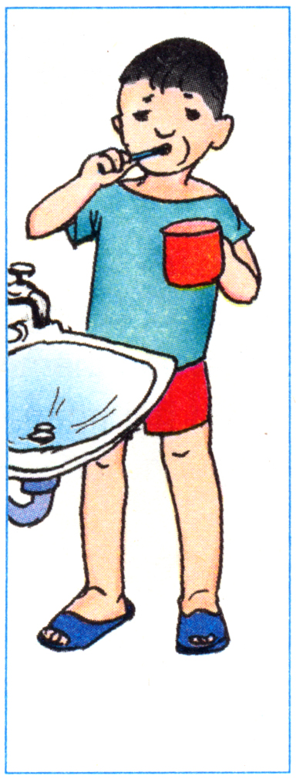
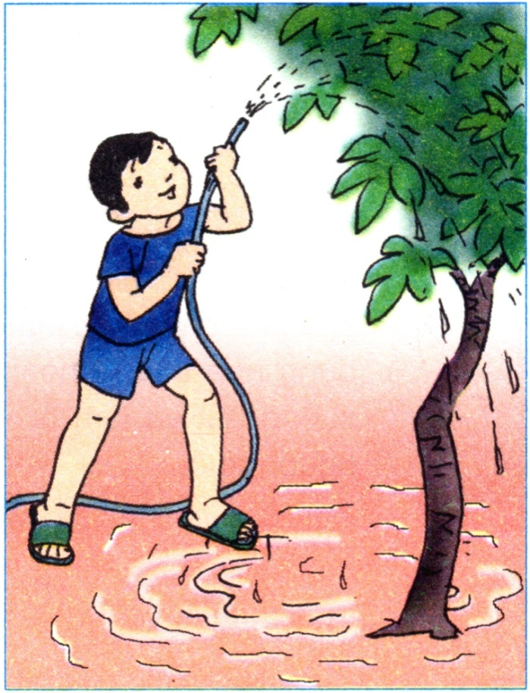
Chỉ ra những việc không nên làm trong các hình .
1
2
3
4
5
6

Slide 9
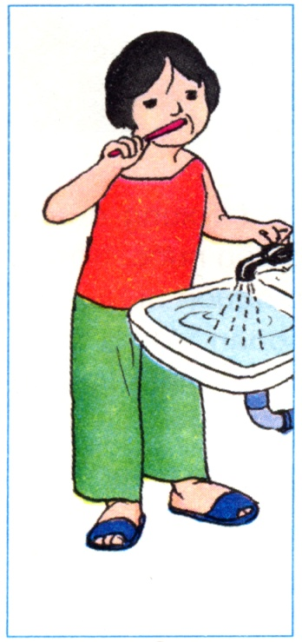

Những việc không nên làm
Để nước chảy tràn, không khoá máy.
2
Tưới cây để nước
chảy tràn lan
Đánh răng, không khoá máy để nước chảy tràn ra
4
6

Slide 10
Chỉ ra những việc không nên làm trong các hình .
1
2
3
4
5
6

Slide 11

Chỉ ra những việc nên làm trong các hình .
1
2
3
4
5
6

Slide 12


Phải tốn nhiều công sức, tiền của mới có được nước sạch để dùng. Vì vậy, không được lãng phí nước.

Slide 13

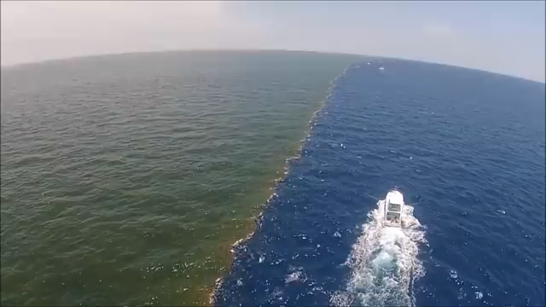

Slide 14
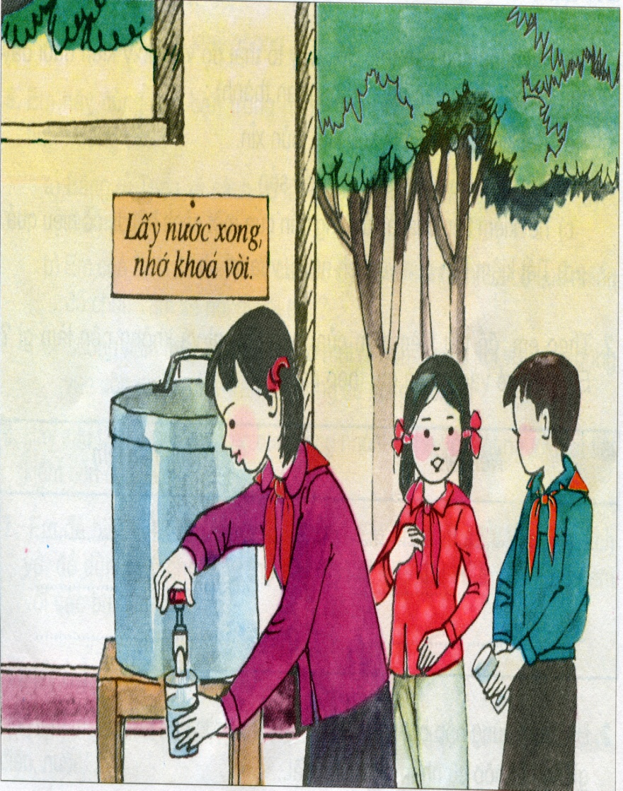
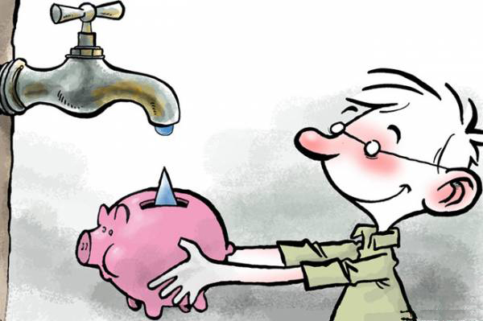
Hãy lắng nghe thông điệp:
Hãy tiết kiệm nước

Slide 15

SỬ DỤNG NĂNG LƯỢNG ĐIỆN

Slide 16
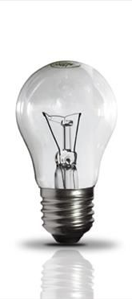
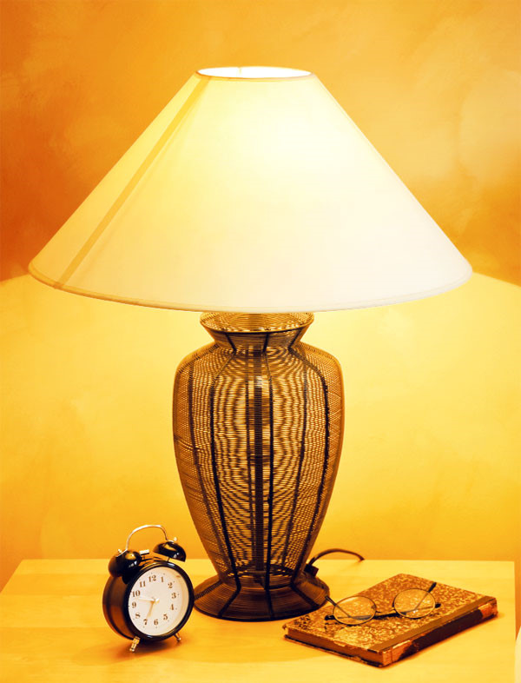
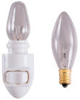
MỘT SỐ DỤNG CỤ DÙNG ĐIỆN
ĐỂ THẮP SÁNG
CÁC LOẠI ĐÈN

Slide 17


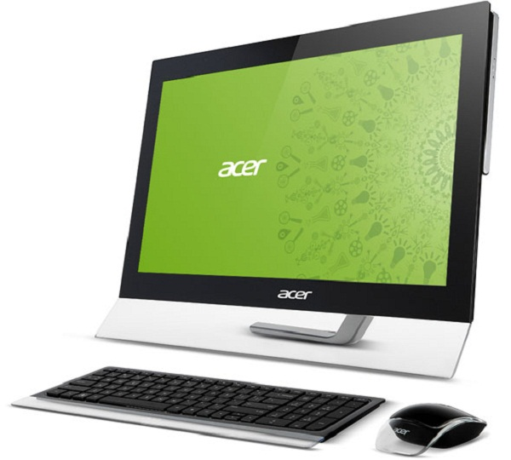

MỘT SỐ DỤNG CỤ ĐIỆN DÙNG CHẠY MÁY VÀ TRUYỀN TIN
MÀN HÌNH VÀ MÁY VI TÍNH
QUẠT MÁY
MÁY CASSET

Slide 18
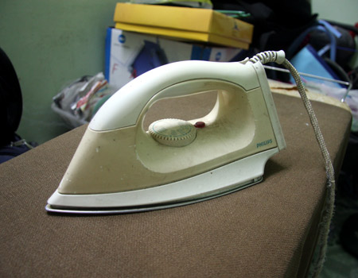
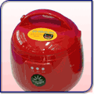
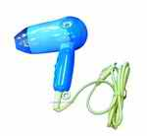
MỘT SỐ DỤNG CỤ DÙNG
NĂNG LƯỢNG ĐIỆN ĐỐT NÓNG

Slide 19
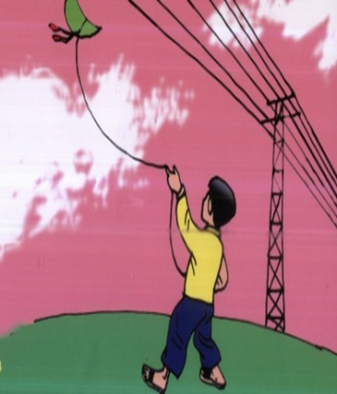
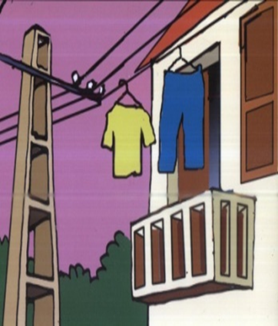
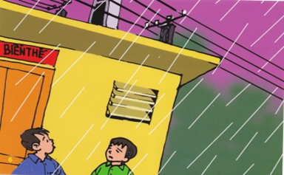
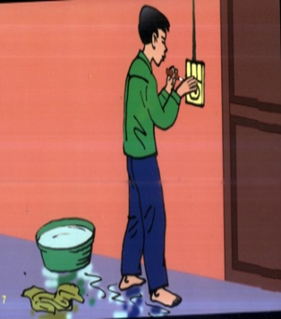
Những tình huống nào dễ dẫn đến bị điện giật ?
  Chơi thả diều dưới , gần đường dây điện.
  2.Phơi quần áo trên dây điện.
4. Dùng vật bị ướt chạm vào dây điện trần
  3.Trú mưa dưới chạm điện.

Slide 20
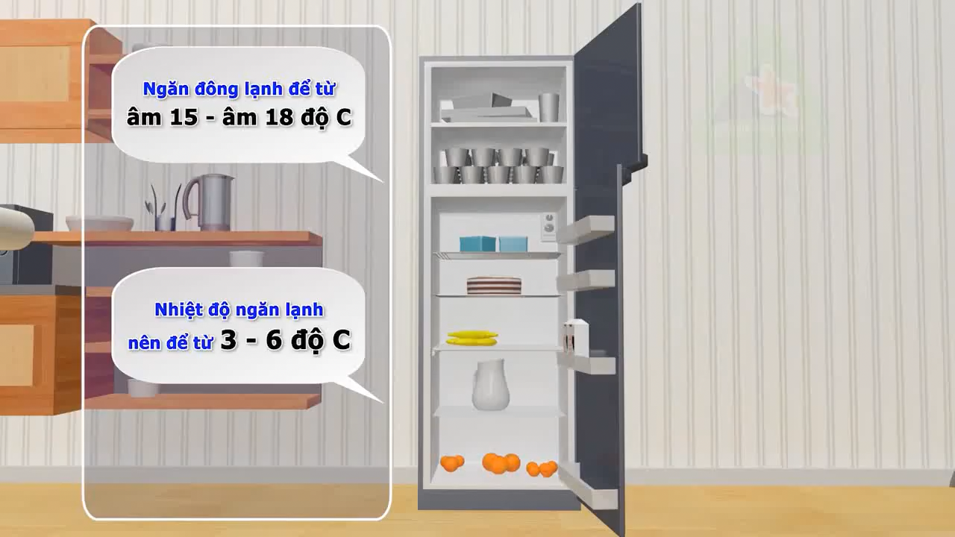
TIếT KIệM ĐIệN TRONG SINH HOạT

Slide 21

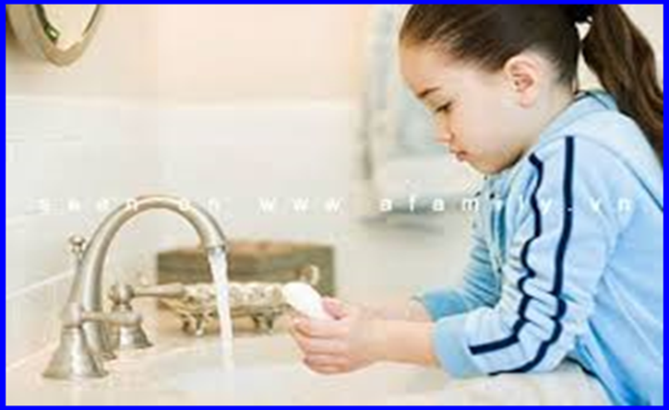
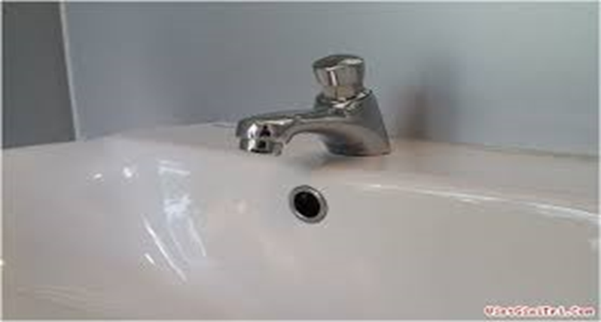

HÀNH VI NÀO DƯớI ĐÂY ĐƯợC CHO LÀ TIếT KIệN NƯớC

Slide 22

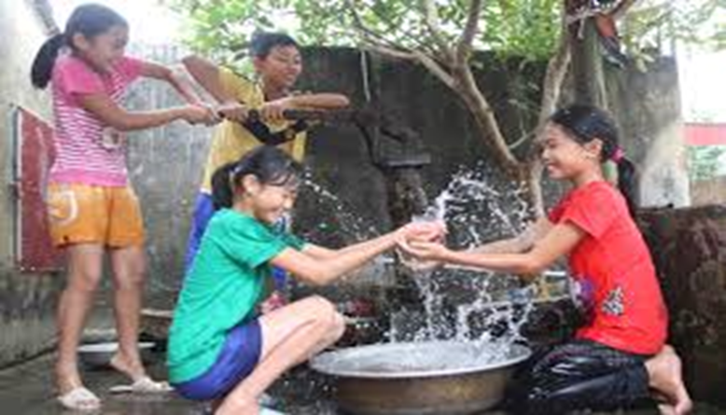
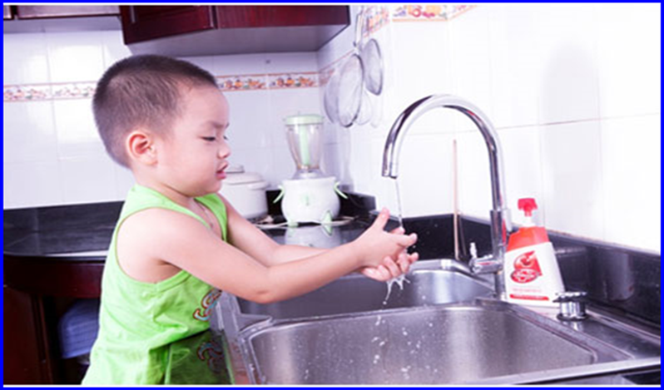

HÀNH VI NÀO SAU ĐÂY ĐƯợC COI LÀ TIếT KIệM NƯớC

Slide 23

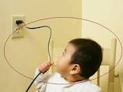
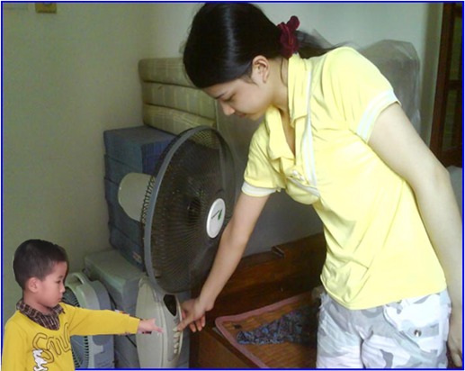
HÀNH VI NÀO ĐƯợC CHO LÀ NGUY HIểM KHI Sử DụNG ĐIệN

Slide 24
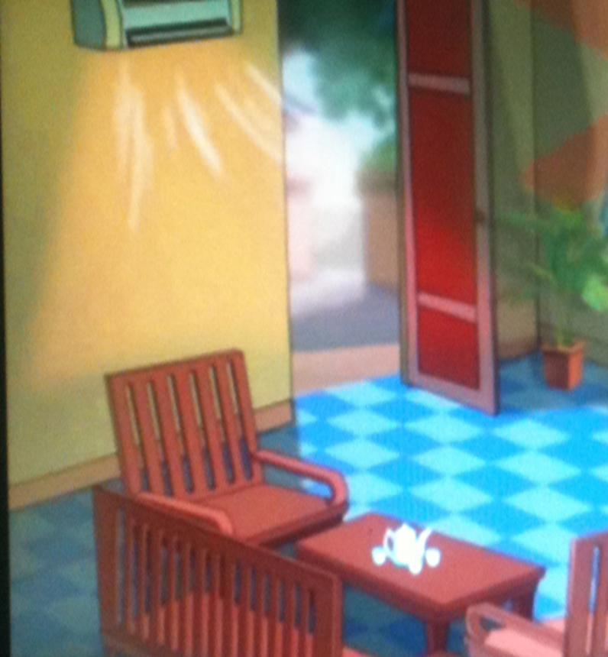
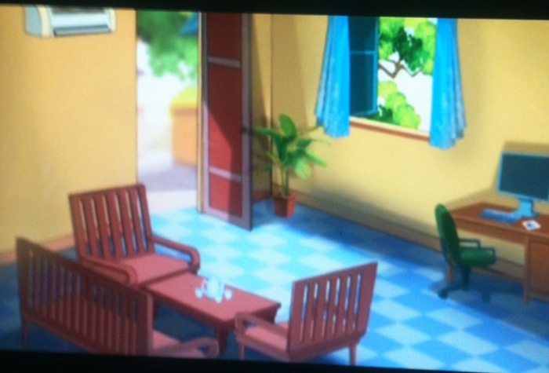

HÀNH VI NÀO SAU ĐÂY ĐƯợC CHO LÀ TIếT KIệM ĐIệN

Slide 25
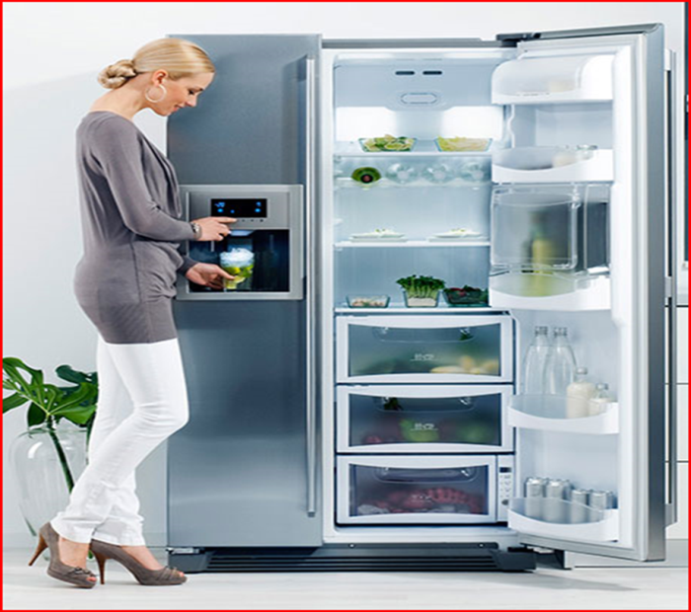
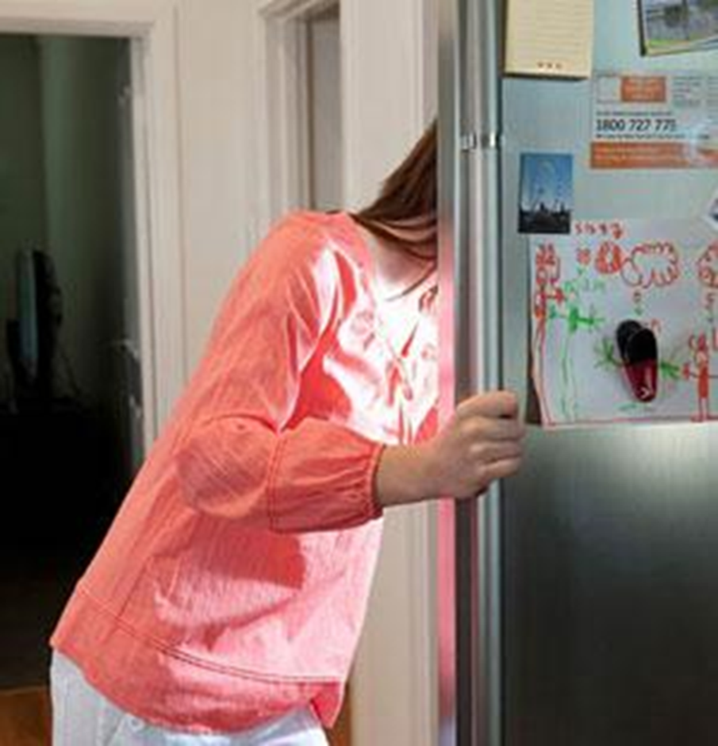
HÀNH VI NÀO COI LÀ PHÍ ĐIệN

Slide 26

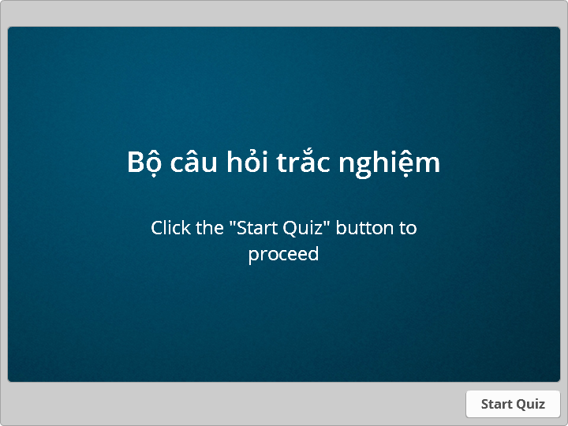
Những việc nên làm
Quiz
Khoá vòi nước , không để nước chảy tràn
1
Click the Quiz button to edit this object
Tiết
kiệm
nước
Bé đánh răng, lấy nước vào cốc xong, khoá máy ngay
3
Gọi thợ chữa ngay khi ống nước bị hỏng, nước bị rò rỉ
5

Slide 27
Tài Liệu tham khảo
Các tài liệu tham khảo chính:
Sách hướng dẫn trẻ sử dụng tiết kiệm điện nước.
Tranh ảnh trên internet
Các website tham khảo được sử dụng
Youtube
Thư viện bài giảng elip.vn
google.com.vn
Phần mềm ispring suite

